Slide 1
Conquête spatiale
Fait par Elizabeth Vachon

Slide 2
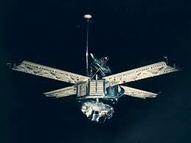
Mariner

Slide 3
Quoi? Qui?
Sonde

Slide 4
Quand?
1962-1973

Slide 5
Pays?
États-Unis

Slide 6
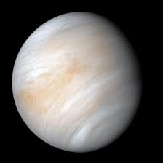
À retenir
Obserce Vénus, Mars et Mercure

